Slide 1



Slide 2
Relatório de Gestão 2017 - UFGD
Objetivo
Contribuir para a transparência de sua gestão juntos aos órgãos de controle e à sociedade.
É fundamental que o Relatório de Gestão seja compreendido como a prestação de contas do gestor sobre a sua gestão (participação dos dirigentes é essencial).

Slide 3
Relatório de Gestão 2017 - UFGD
Roteiro desta apresentação:
Parte 1 – Demonstra-se o que é o RG e seus embasamentos;
Parte 2 - Estrutura do RG 2017 e prazo para entrega das informações;
Parte 3 – Preenchimento do Moodle.

Slide 4
Base Normativa
1ª Parte
IN TCU 63, de 01/09/2010, e IN TCU 72, de 15/05/2013: Estabelece normas de organização e de apresentação dos relatórios de gestão e das peças complementares a partir do exercício de 2010.
DN TCU 161, de 1º/11/2017: Dispõe acerca das unidades cujos dirigentes máximos devem apresentar o relatório de gestão, especificando a organização e os prazos para apresentação.

Slide 5
Base Normativa
1ª Parte
DN TCU 163, de 06/12/2017: Dispõe acerca das unidades jurisdicionada cujos responsáveis terão as contas de 2017 julgadas pelo Tribunal, especificando a forma, os prazos de entrega e os conteúdos das peças complementares que as comporão.
Aguardando a publicação das orientações às unidades jurisdicionadas ao Tribunal de Contas da União quanto à elaboração de conteúdos dos relatórios de gestão referentes ao exercício de 2017.

Slide 6
Relatório de Gestão
(Art. 3° IN 63/2016)
Processo de Contas
(Art. 4° IN 63/2010)
-Representa o cumprimento do dever de prestar contas no art. 70 da CF;
- Abrange toda a APF, devendo ser apresentado nas formas individual, agregado ou consolidado;
- Será examinado pela Secretaria de Controle Externo (Secex), com feedback à UJ;
- Não será objeto de julgamento pelo TCU;
- Envio eletrônico obrigatório;
- Será publicado no Portal TCU na Internet.
- Abrange somente um subconjunto o Universo de UJ jurisdicionada ao TCU;
- As UJ deste subconjunto serão auditadas pelos órgãos de controle interno respectivos;
- O Relatório de Gestão é uma das peças obrigatórias;
- O processo de contas só existe a partir da autuação do TCU;
- Será analisado e julgado pelo Plenário ou pelas Câmaras do TCU.

Slide 7

Guarda de Documentos Comprobatórios da Gestão
(Art. 14 da IN 63/2010)
UPC que tiver processos de contas constituído no exercício: 5 anos, a partir do julgamento da conta
UPC que NÃO tiver processos de contas constituído no exercício: 10 anos, a partir da entrega do RG ao TCU
Anos
0
5
10

Slide 8
Apresentação do RG
Via sistema e-contas;
Rol de responsáveis passa a ser obrigatório para todas as UPC’s (dirigente máximo, membro da diretoria e órgão colegiado);
O julgamento das contas:
Regulares;
Regulares com ressalva;
Irregulares (omissão em prestar contas; prática de ato de gestão ilegal, ilegítimo, antieconômico ou infração à norma legal ou regulamentar de natureza contábil, financeira, orçamentária, operacional ou patrimonial; dano ao erário; desfalque ou desvio de verbas ou bens públicos; reincidência no descumprimento de determinação de que é responsável tenha tido ciência).

Slide 9
2ª Parte
1. APRESENTAÇÃO (Reitoria)
2. VISÃO GERAL
2.1 Finalidades e Competências
2.2 Normas e Regulamentos de criação, alteração e funcionamento da unidade (Chefia de Gabinete e HU)
2.3 Ambiente de Atuação (Chefia de Gabinete e HU)
2.4 Organograma (Chefia de Gabinete, COPLAN/DIPLAN e HU)
2.5 Macroprocessos finalísticos (Chefia de Gabinete e HU)

Slide 10
2ª Parte
3. PLANEJAMENTO ORGANIZACIONAL E RESULTADOS
3.1 Planejamento Organizacional (PROAP/ COPLAN e setores)
3.2 Formas e instrumentos de monitoramento da execução e resultados dos planos (PROAP/COPLAN e HU)
3.3 Desempenho Orçamentário (PROAP/COOF e HU)
3.4 Execução descentralizada com transferência de recursos (PRAD E HU)
3.5 Informações sobre a realização das receitas (PROAP/COOF e HU)
3.6 Informações sobre a execução das despesas (PRAD/PROAP/COOF e HU)
3.7 Suprimentos de fundos, contas bancárias tipo B e cartões e pagamentos do governo federal (PROAP/COOF e HU)
3.8 Desempenho Operacional (PROAP/COPLAN e HU)
3.9 Apresentação e análise de indicadores de desempenho (PROAP/COPLAN e HU)
3.10 Apresentação e análise de indicadores de desempenho do TCU (PROAP/COPLAN )
3.11 Informações sobre imóveis locados de terceiros (PRAD, PROAP/COOF e HU)

Slide 11
2ª Parte
4. GOVERNANÇA, GESTÃO DE RISCOS E CONTROLES INTERNOS
4.1 Descrição das estruturas de governança (Chefia de Gabinete)
4.2 Atuação da unidade de auditoria interna (AUDIN)
4.3 Atividades de correição e de apuração de ilícitos administrativos (Chefia de Gabinete)
4.4 Gestão de riscos e controles internos (Chefia de Gabinete)
5. ÁREAS ESPECIAIS DA GESTÃO
5.1 Gestão de pessoas
5.2 Gestão do patrimônio e infraestrutura (PRAD/PREFEITURA e HU)
5.3 Gestão da Tecnologia da Informação (COIN)
5.4 Gestão ambiental e sustentabilidade (PROAP/COPLAN/DGA)

Slide 12
2ª Parte
6. RELACIONAMENTO COM A SOCIEDADE
6.1 Canais de acesso ao cidadão (Ouvidoria e HU)
6.2 Carta de serviços ao cidadão (Chefia de Gabinete e HU)
6.3 Aferição do grau de satisfação dos cidadãos-usuários (Chefia de Gabinete e HU)
6.4 Mecanismos de transparência das informações relevantes sobre a atuação da unidade (Chefia de Gabinete – AUDIN e HU)
6.5 Medidas para garantir a acessibilidade aos produtos, serviços e instalações (Chefia de Gabinete e HU)
7. DESEMPENHO FINANCEIRO E INFORMAÇÕES CONTÁBEIS
7.1 Desempenho financeiro do exercício (PROAP/COOF e HU)
7.2 Informações sobre as medidas para garantir a sustentabilidade (PROAP/COOF e HU)
7.3 Tratamento contábil da depreciação, amortização e da exaustão de itens do patrimônio e avaliação e mensuração de ativos e passivos (PROAP/COOF e HU)

Slide 13
2ª Parte
7. DESEMPENHO FINANCEIRO E INFORMAÇÕES CONTÁBEIS
7.4 Sistemática de apuração de custos no âmbito da unidade (PROAP/COOF e HU)
7.5 Demonstrações contábeis exigidas pela Lei 4.320/64 e notas explicativas (PROAP/COOF e HU)
8. CONFORMIDADE DA GESTÃO E DEMANDA DE ÓRGÃOS DE CONTROLE
8.1 Tratamento das determinações e recomendações do TCU (AUDIN)
8.2 Tratamento de recomendações do órgão de controle interno (AUDIN)
8.3 Medidas administrativas para apuração de responsabilidade por dano ao Erário (Chefia de Gabinete)
8.4 Demonstração da conformidade do cronograma de pagamentos de obrigações com art. 5º da Lei 8.666/93 (PROAP/COOF e HU)
8.5 Informações sobre a revisão dos contratos vigentes firmados com empresa beneficiadas pela desoneração da folha de pagamento (PRAD/PROAP/COOF e HU)
8.6 Informações sobre ações de publicidade e propaganda (ACS)
8.7 Demonstração da conformidade com o dispositivo no art. 3º do Decreto 5.626/2005 (PROGRAD)

Slide 14
2ª Parte
9. ANEXOS E APÊNDICES
10. PARECER OU RELATÓRIO DA UNIDADE DE AUDITORIA INTERNA (AUDIN)
11. PARECER DO COLEGIADO (Conselho de Curadores)
12. RELATÓRIO DE INSTÂNCIA OU ÁREA DE CORREIÇÃO (Chefia de Gabinete)
13. DECLARAÇÕES DE INTEGRIDADE (PROAP/COOF, HU, PROGESP, PRAD/CONVÊNIOS/CONTRATOS)
14. INFORMAÇÕES SOBRE PROJETOS DESENVOLVIDOS PELAS FUNDAÇÕES DE APOIO REGIDAS PELA 8.958/94 (PRAD)

Slide 15
Fevereiro
06/02/2018: 1ª Reunião (Pró-Reitores e Coordenadores)
21/02/2018: Data-limite para entrega dos quadros obrigatórios – Portaria TCU – Ações (COOF)
Março
02/03/2018: Data-limite para inserção no Moodle de todos os dados
14/03/2018: Data-limite para revisão e feedback dos dados
19/03/2018: Data-limite para revisão pela PROAP e REITORIA
23/03/2018: Data-limite para reunião do Conselho de Curadores
28/03/2018: Data-limite para correções
29/03/2018: Última data para envio do RG ao TCU

Slide 17
3ª Parte
Coleta das informações:
  Via Moodle – Link: http://200.129.209.223/
  Para ser cadastrado é necessário o primeiro acesso no endereço do link citado;
  Os nomes dos servidores responsáveis em preencher o Moodle será publicado no Boletim de Serviço.

Slide 18
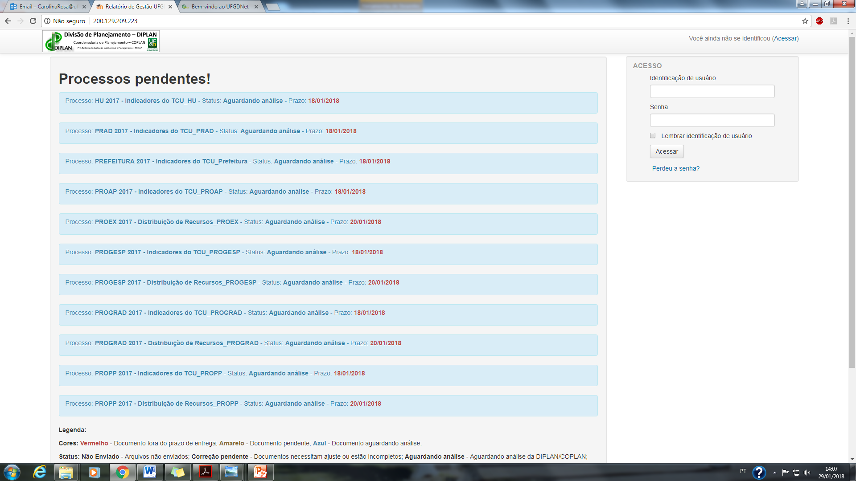
O login e senha são os mesmos de acesso ao e-mail institucional da UFGD.

Slide 20
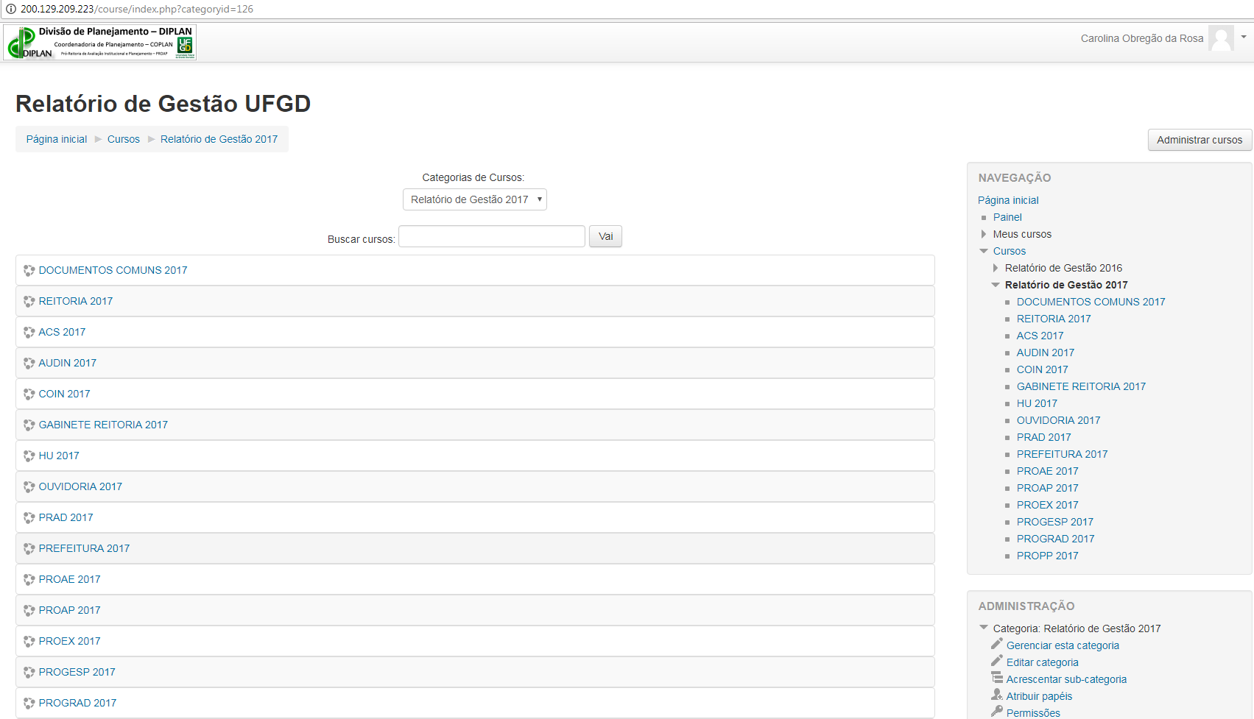
Rol de envolvidos na elaboração do RG 2017.

Slide 21
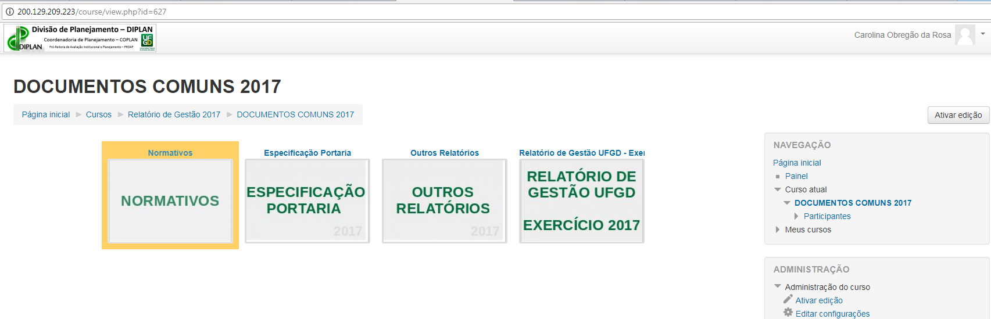

Slide 22
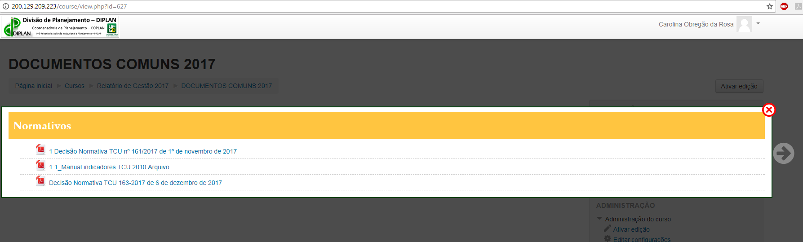

Slide 23
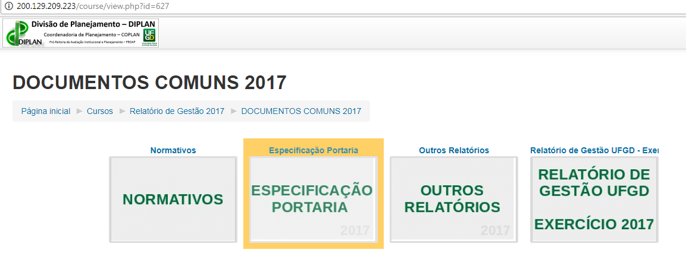

Slide 24
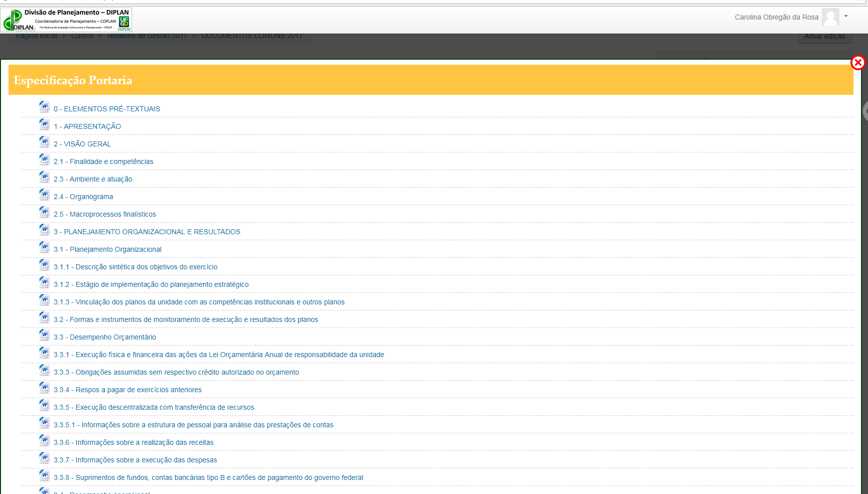

Slide 25
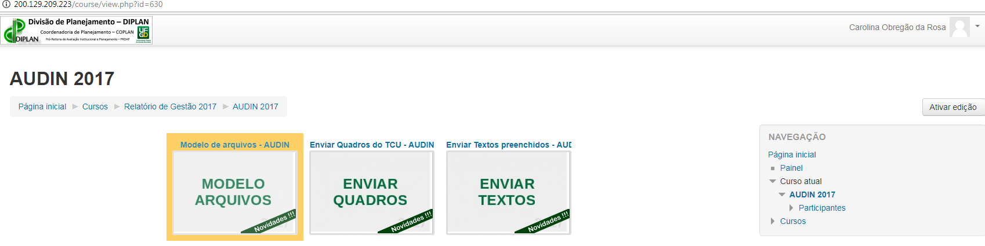
Ao clicar em “AUDIN 2017” estarão disponíveis 3 (três) pastas:
Modelo Arquivos, onde encontram-se disponíveis os quadros e textos que deverão ser preenchidos;
Enviar Quadros (tarefa), com os links para envio dos quadros preenchidos pelos setores;
Enviar Textos (tarefa), local para envio dos arquivos com textos dos respectivos setores.

Slide 26
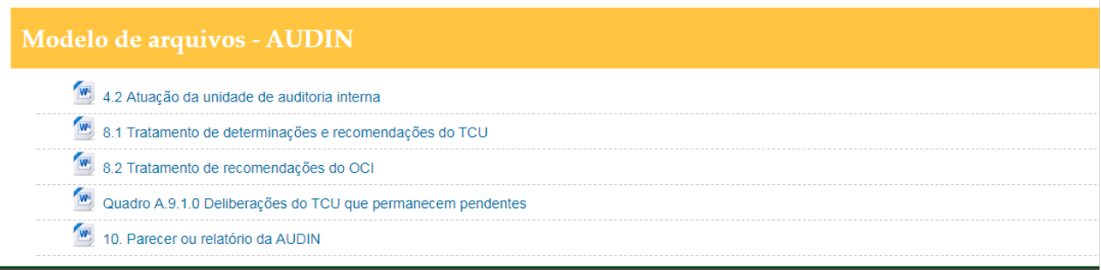
Ao clicar em “Modelos Arquivos” aparecerão os arquivos (textos e quadros) que serão preenchidos de acordo com seus respectivos setores.

Slide 27
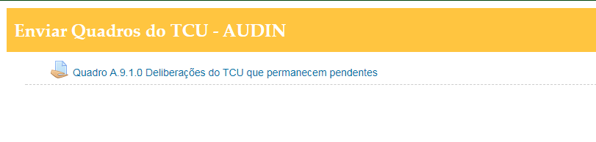
Ao clicar em “Enviar Quadros do TCU” pode-se visualizar a lista de quadros (tarefas) que o setor deverá encaminhar.

Slide 28
Ao clicar em “Enviar Textos preenchidos”, aparecerão os links para envio dos quadros (tarefas) que o setor deverá postar.

Slide 29
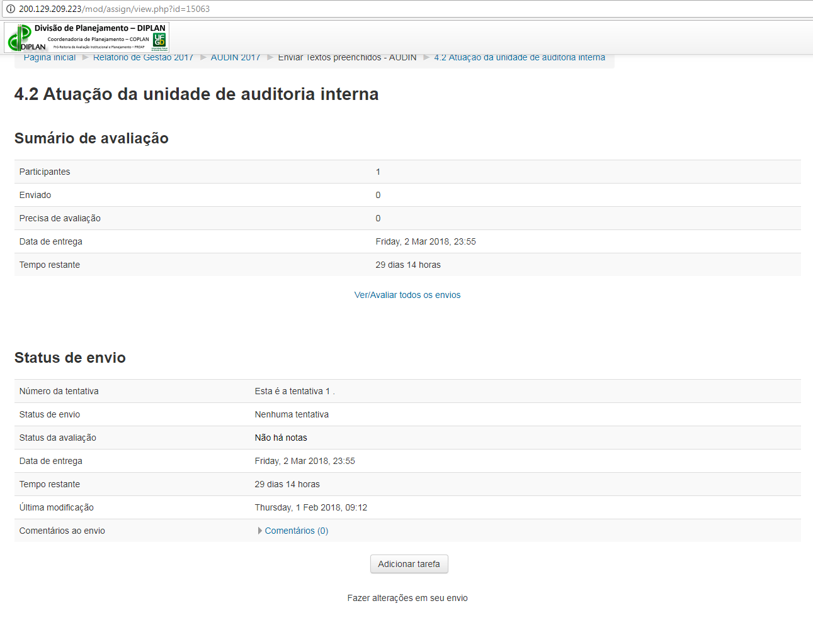
Para inserir o arquivo é necessário clicar em “Adicionar tarefa”.

Slide 30
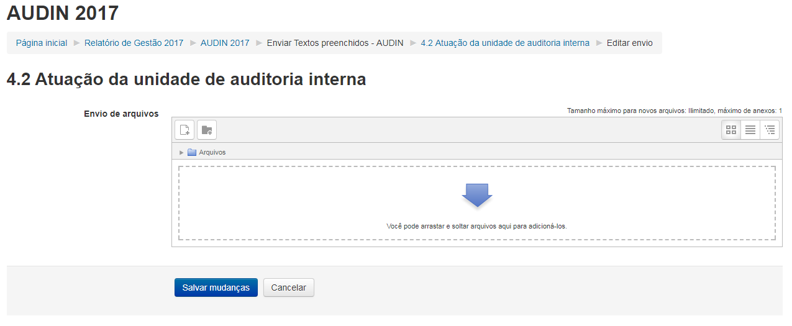

A tarefa pode ser inserida arrastando o arquivo conforme sinaliza a seta azul ou clicando no ícone

Slide 31
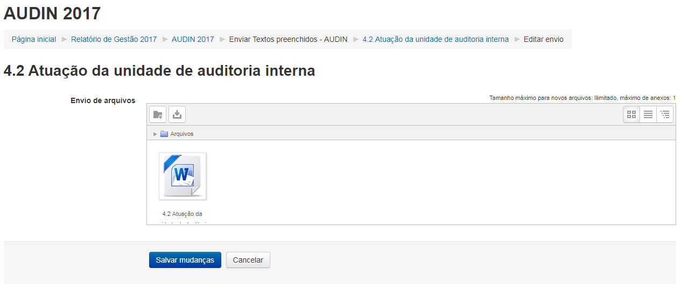
Após inserido o arquivo é necessário clicar em “Salvar mudanças”, e logo aparecerá a tela seguinte.

Slide 32
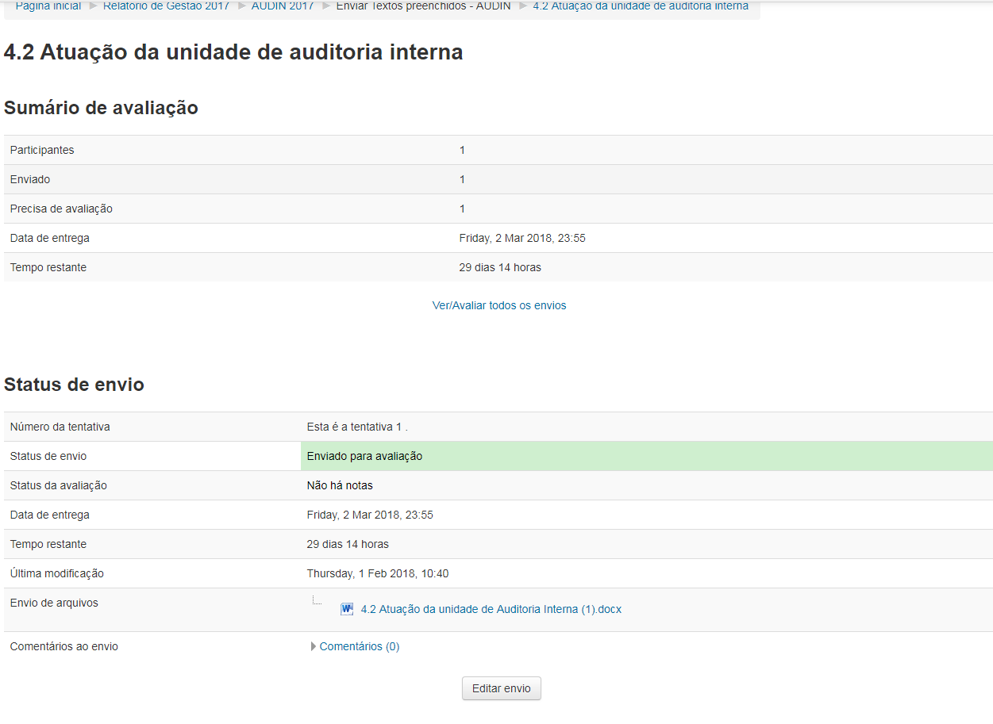
Nesta tela aparecerá o status do envio, neste caso “Enviado para avaliação”

Slide 33
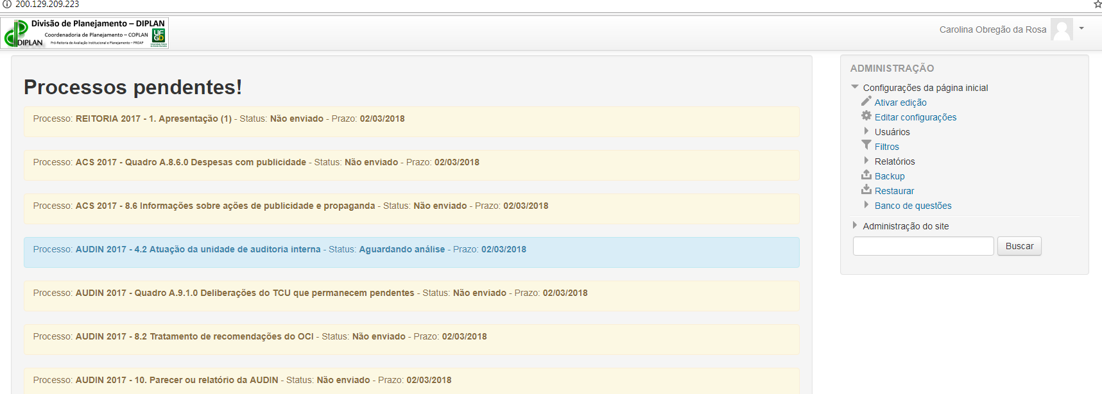
Em “processos pendentes” (tela inicial) aparecerá em azul, pois estará aguardando análise da DIPLAN/COPLAN/PROAP.

Slide 34
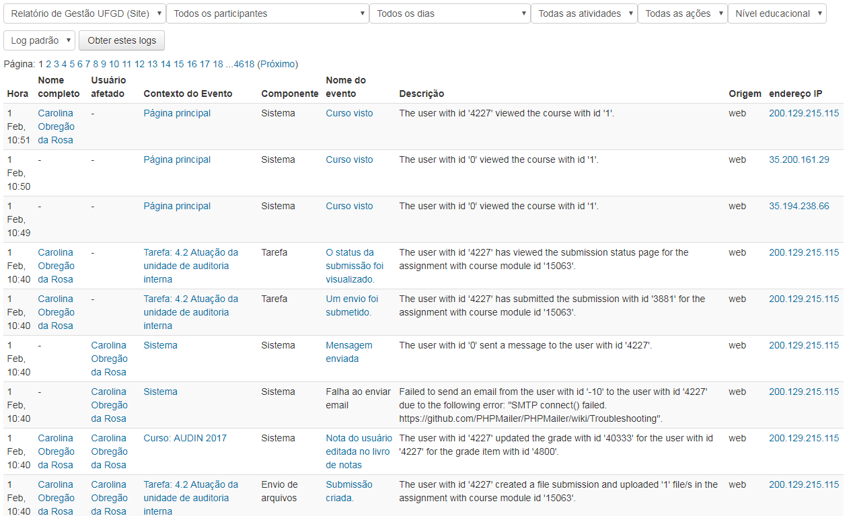
Na plataforma ficam registrados todos os acessos, o contexto do evento, endereço IP.

Slide 35
Importante:
Na apresentação do Relatório de Gestão ao Conselho de Curadores é necessária a participação dos servidores que estiveram envolvidos na elaboração do relatório.

Slide 36
Agradecimentos:
À Equipe TI EaD;
À Equipe DIPLAN/COPLAN/PROAP.

